Slide 1

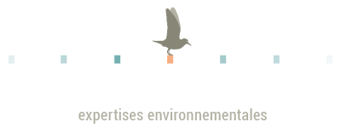
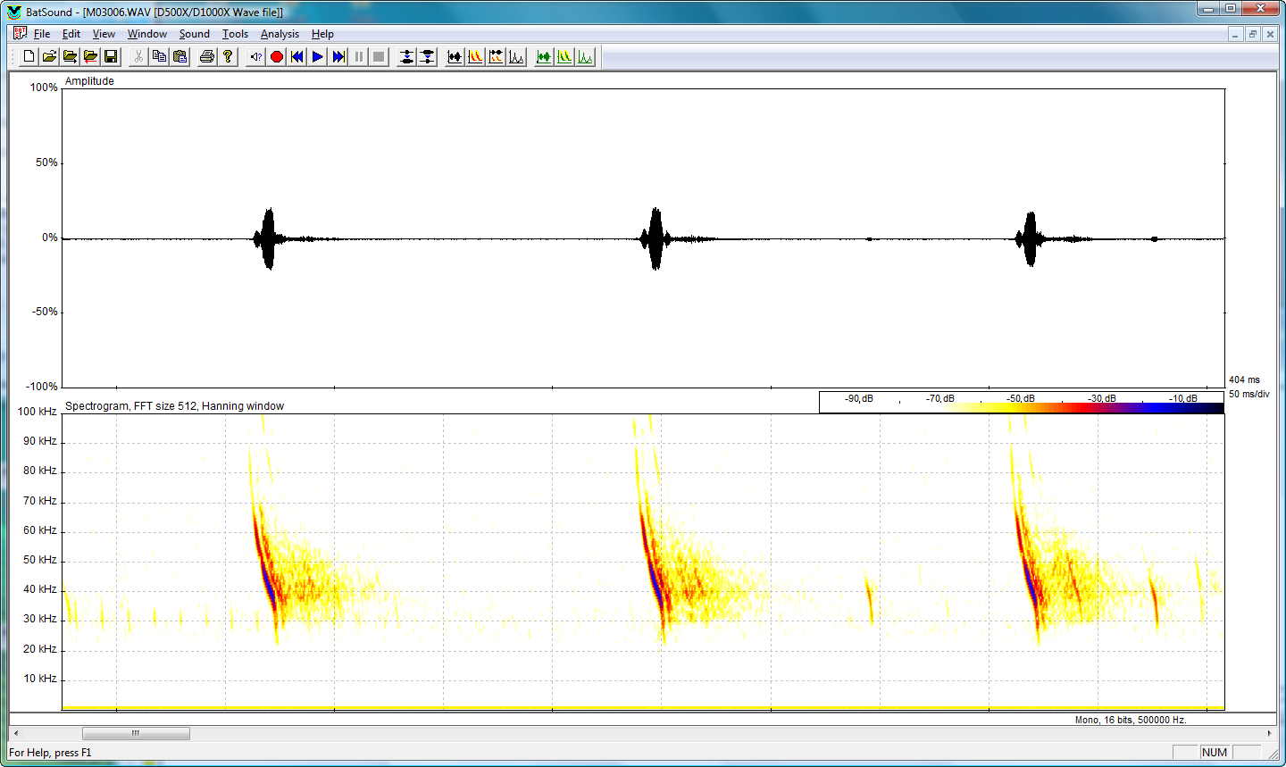




STAGE DE FIN D’ETUDES
Chargé d’études naturalistes: La conservation des chiroptères dans le cadre des projets ENR
Benjamin Guilhot
Tuteur pédagogique: Françis Isselin
Tuteurs Professionnels: Bertrand Delprat & Benjamin Lapeyre
Organisme d’accueil:
Calidris est un bureau d’étude spécialisé dans la réalisation des volets faune et flore des dossiers réglementaires (Etudes d’impact, Etudes d’incidence Natura 2000, Dossier de dérogation pour espèces protégées, suivis d’activité et de mortalité…). Les équipes de Calidris interviennent majoritairement dans le cadre de projets EnR (éoliens terrestre et offshore, photovoltaïque…).
Déroulement d’une mission type:
Relevés sur le terrain:
Recherches bibliographiques sur le site (aires protégées, type de milieu…)
Repérage sur le terrain
Pose du matériel d’écoute passive (SongMeter, Batcorder)
Réalisation des écoutes actives
Recherche de gîtes et des potentialités du site
Traitement et analyse des données:
Traitement des sons à l’aide de logiciels spécialisés
Analyse et interprétation des résultats
Synthèse des enjeux
SM2 par Wildlife Acoustics
Batsound® par Petersson
Rédaction et cartographie:
Rédaction de rapports intermédiaires tout au long du projet
Rédaction du volet chiroptères de l’étude finale
Cartographie des enjeux sur la Zone d’Implantation Potentielle
Compétences mobilisées:
Mobilisation de compétences et de connaissances techniques
Maîtrise de l’anglais
Maîtrise des outils informatiques liés à l’analyse et à la cartographie (Qgis, Kaleidoscope, R, ScanneR, Batsound…)
Capacité d’intégration dans une équipe
Capacité de discernement, d’analyse et de synthèse
Aptitude à effectuer des activités de recherche et à mobiliser des ressources
Aptitude à évoluer sur le terrain

